Slide 1
Het maken van een uitnodiging AIDA en 7P’s

Slide 2
Opdracht waar jullie na de uitleg mee aan de slag gaan:
Kijk nog eens naar de drie communicatiemiddelen uit jullie communicatieplan. In hoeverre sluiten die aan bij de criteria van AIDA? Of gaan jullie nog iets aanpassen?
Pak nu de uitnodiging die jullie misschien al hebben. Bedenk hoe je het AIDA model kan toepassen op het gekozen medium.
Leg de uitnodiging dan naast de Marketingmix, de 7 P’s: sluit het aan of moet er iets bij of aangepast worden?
Pas alle input toe en pas dus de uitnodiging aan.

Slide 3
Waarom input?
Jullie kunnen de beste en mooiste ideeën hebben voor een activiteit maar hoe zorg je dat mensen op de hoogte zijn van het evenement?
Hoe betrek je ze bij de uitvoering en hoe kom je erachter dat het doel van je activiteit ook behaald is?
Marketing en communicatie is veel meer dan alleen ervoor zorgen dat de verkoopcijfers omhoog gaan. Bij Marketing en communicatie komt ook psychologie en sociologie terug maar laat vooral je creativiteit zien!
De uitnodiging en alle info uit deze workshop kan als alinea in hoofdstuk 2: geeft verdieping en laat zien dat jullie de theorie toe hebben gepast!

Slide 4
Marketingmix
Marketingmix – 7 P’s
1.Wat is de naam van jullie dienst?
2.Wat is de plaats van het evenement?
3.Hoe promoten jullie het evenement?
4.Wat is de prijs voor de bezoeker van het evenement?
5.Wat verwachten jullie van het personeel?
6.Hoe zorg je ervoor dat de dienst op een passende manier wordt gepresenteerd?
7.Wat maakt jullie evenement uniek? Oftewel; wat is jullie paarse koe?
Product.
Plaats.
Prijs.
Promotie.
Personeel.
Proces.
Physical evidence/environment
= het originele model

Slide 5
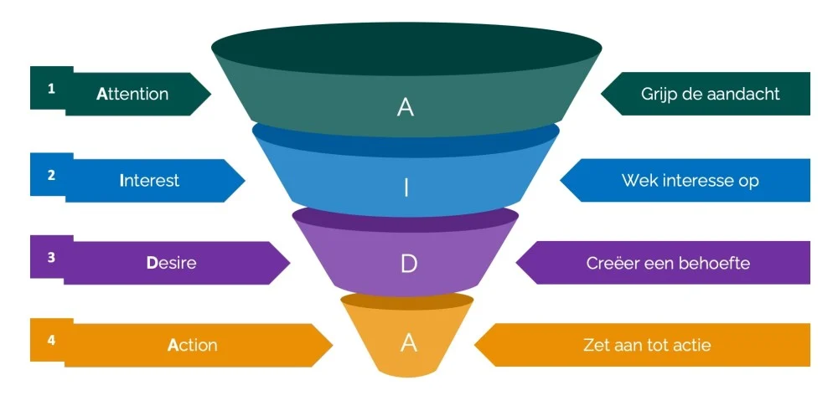
Communicatiemodel en AIDA
Jullie gaan een evenement organiseren. Uiteraard wordt dit een goed georganiseerd evenement maar het is natuurlijk ook belangrijk dat mensen weten wat ze mogen verwachten, wanneer het is, etc. Communicatie is daarom erg belangrijk. Maar hoe communiceer je zo dat er geen ruis ontstaat?

Slide 6
Opdracht waar jullie na de uitleg mee aan de slag gaan:
Kijk nog eens naar de drie communicatiemiddelen uit jullie communicatieplan. In hoeverre sluiten die aan bij de criteria van AIDA? Of gaan jullie nog iets aanpassen?
Pak nu de uitnodiging die jullie misschien al hebben. Bedenk hoe je het AIDA model kan toepassen op het gekozen medium.
Leg de uitnodiging dan naast de Marketingmix, de 7 P’s: sluit het aan of moet er iets bij of aangepast worden?
Pas alle input toe en pas dus de uitnodiging aan.

Slide 7
Inspiratie nodig?
https://www.provencontext.nl/blog/communicatiemiddelen/

Slide 8
Vragen?

